Slide 1

TRANSISTORES MOSFET (Metal Oxide Semiconductor Field Effect Transistor)
ASIGNATURA:
Fundamentos de Circuitos Analógicos
Docente:
Lizeth cortés

Slide 2
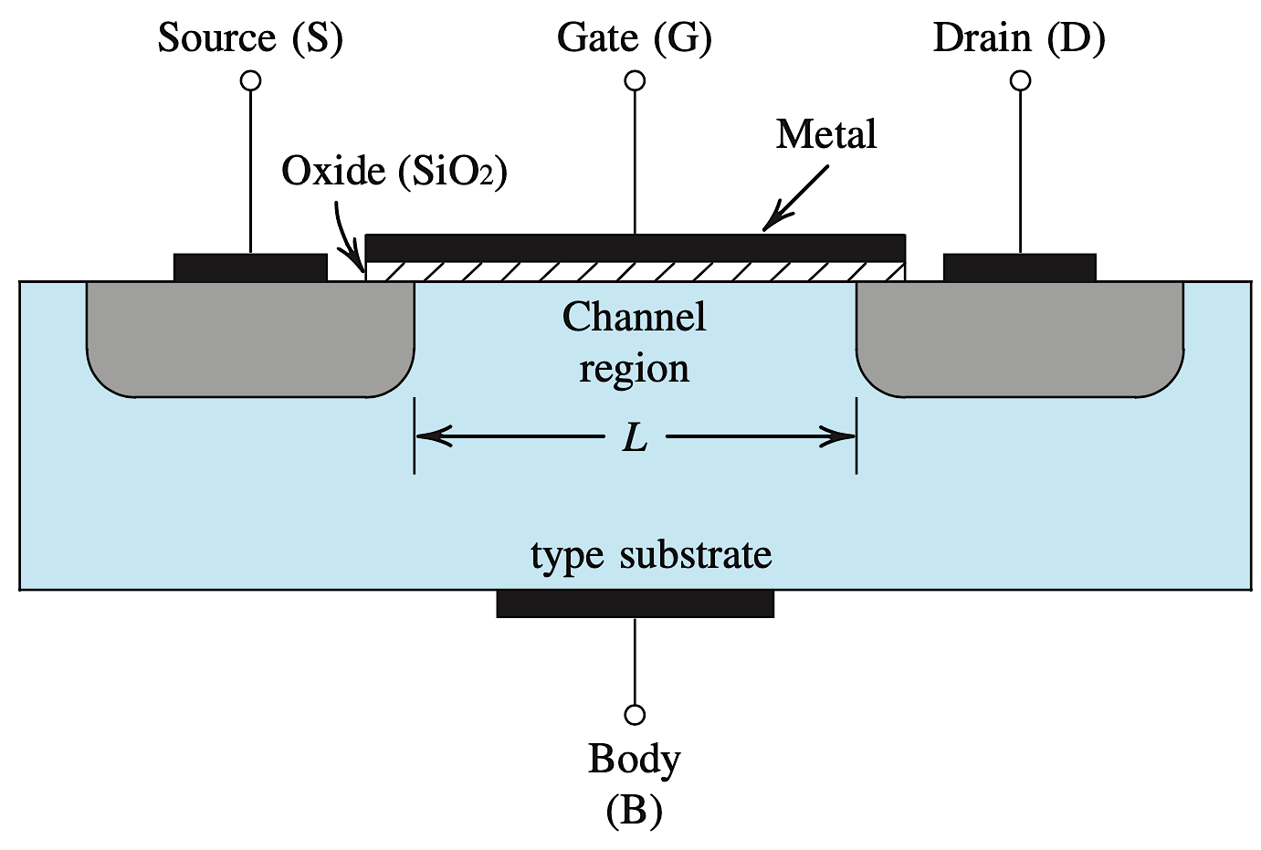
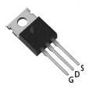

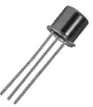




DEFINICIÓN
El MOSFET o también llamado IGFET (Insulated Gate Field Effect Transistor) es un transistor que se controla con voltaje y es utilizado para amplificar o conmutar señales electrónicas.
Es el transistor más utilizado en la industria microelectrónica, ya sea en circuitos analógicos o digitales.
Es un dispositivo de cuatro terminales llamados fuente (S), drenador (D), puerta (G) y substrato o cuerpo (B).

Slide 3
VENTAJAS Y DESVENTAJAS
➣Son dispositivos controlados por tensión con una impedancia de entrada muy elevada.
➣Generan un nivel de ruido menor que los BJT.
➣Son más estables con la temperatura que los BJT.
➣Son más fáciles de fabricar que los BJT ya que permiten integrar más dispositivos en un CI.
➣La alta impedancia de entrada les permite retener carga el tiempo suficiente para permitir su utilización como elementos de almacenamiento.
➣Los MOSFET de potencia pueden disipar una potencia mayor y conmutar corrientes grandes.
➣Presentan una respuesta en frecuencia pequeña debido a la alta capacidad de entrada.
➣Presentan una linealidad muy baja, y en general son menos lineales que los BJT.
➣Se pueden dañar debido a la electricidad estática.

Slide 4
CLASIFICACIÓN
Los MOSFET según su modo de operación se clasifican en:
MOSFET
Incremental (Enhancement) E-MOSFET
Decremental (Depletion) D-MOSFET

Slide 5
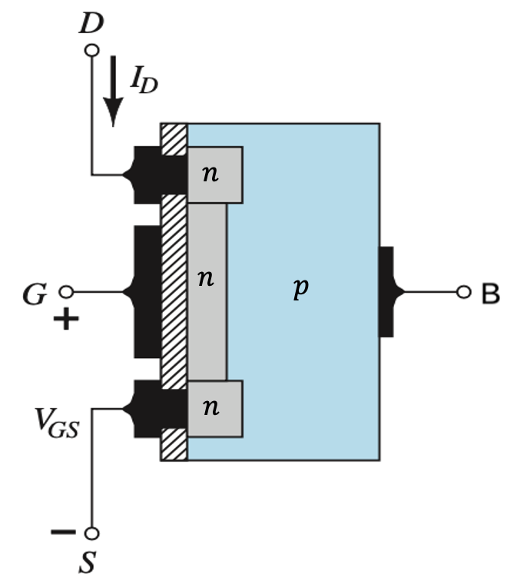
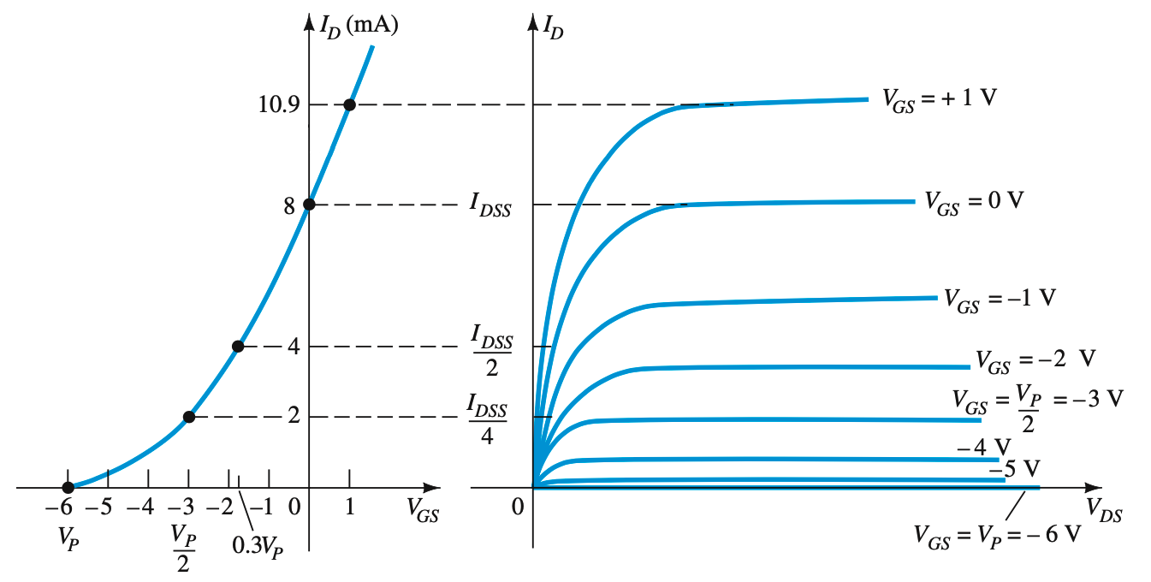
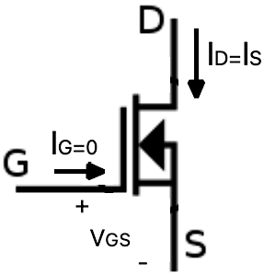
FUNCIONAMIENTO DEL TRANSISTOR D-MOSFET
Canal N (NMOS)
SÍMBOLO
ESTRUCTURA INTERNA
CURVA CARACTERÍSTICA

Slide 6
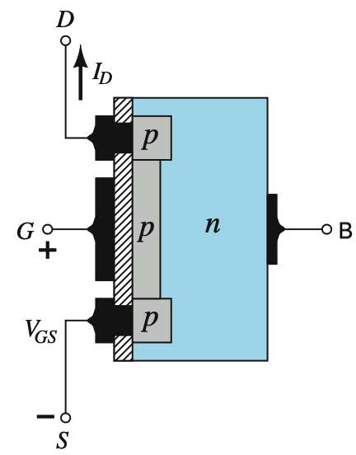
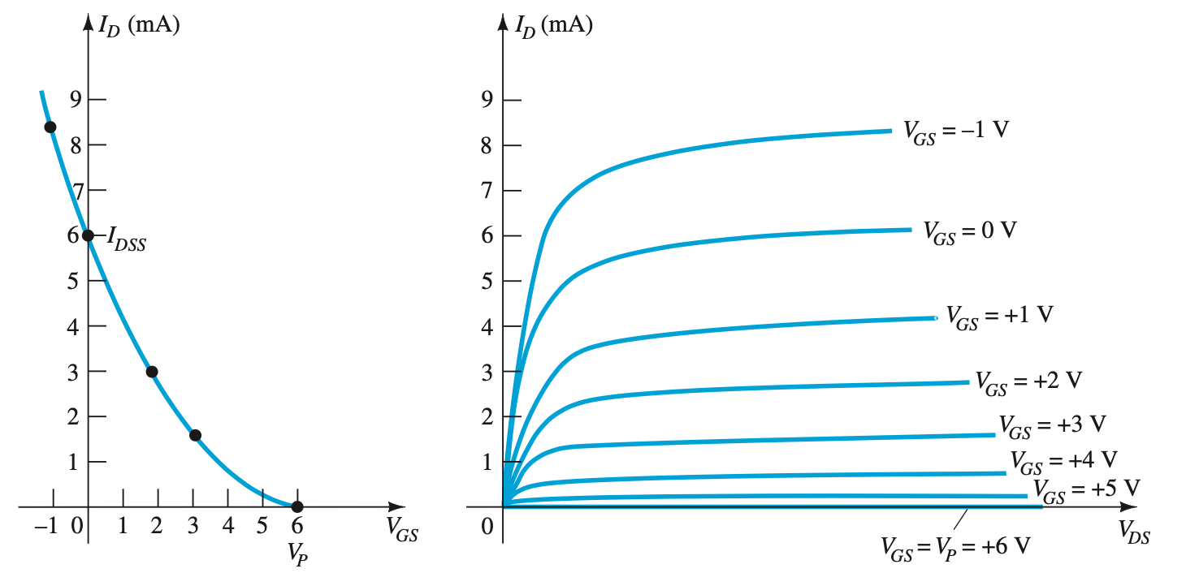
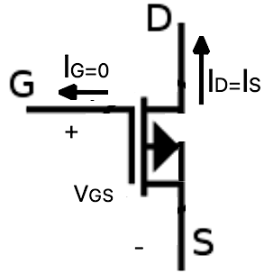
FUNCIONAMIENTO DEL TRANSISTOR D-MOSFET
Canal P (PMOS)
SÍMBOLO
ESTRUCTURA INTERNA
CURVA CARACTERÍSTICA

Slide 7
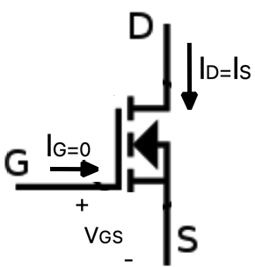
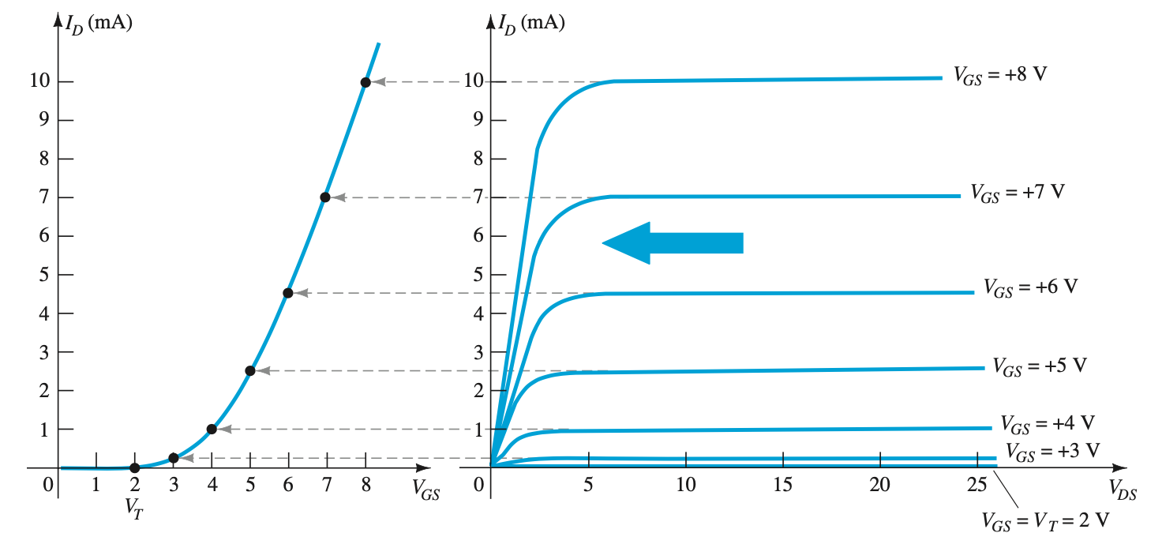
FUNCIONAMIENTO DEL TRANSISTOR E-MOSFET
Canal N (NMOS)
SÍMBOLO
ESTRUCTURA INTERNA
CURVA CARACTERÍSTICA

Slide 8
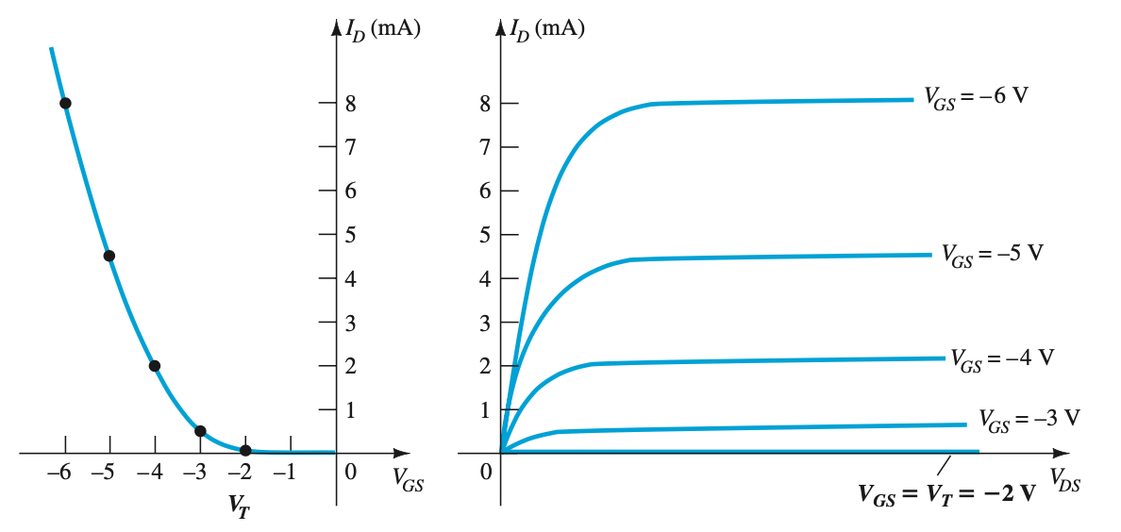
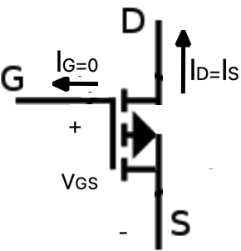
FUNCIONAMIENTO DEL TRANSISTOR E-MOSFET
Canal P (PMOS)
SÍMBOLO
ESTRUCTURA INTERNA
CURVA CARACTERÍSTICA

Slide 9
REGIONES DE OPERACIÓN
El funcionamiento de un transistor MOSFET se puede dividir en tres diferentes regiones de operación, dependiendo de las tensiones en sus terminales.
Región de Corte
Región Lineal u Óhmica
Región de Saturación o Activa

Slide 10
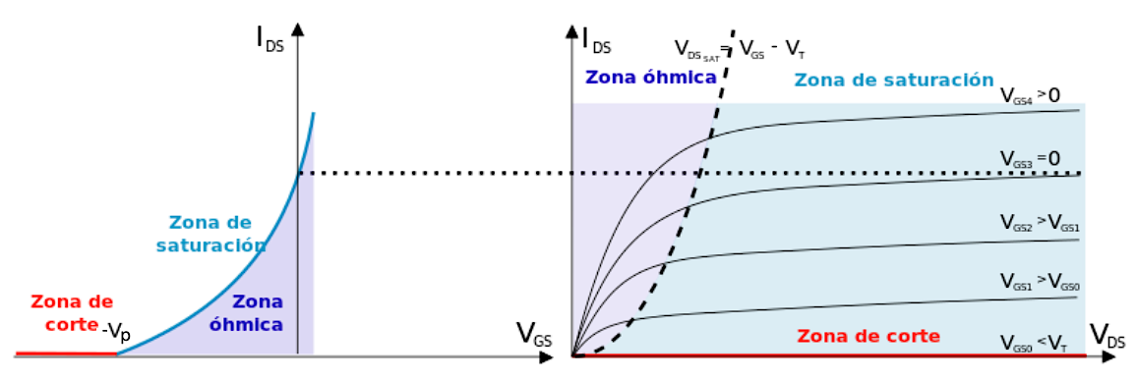
REGIONES DE OPERACIÓN
D-MOSFET TIPO N

Slide 11
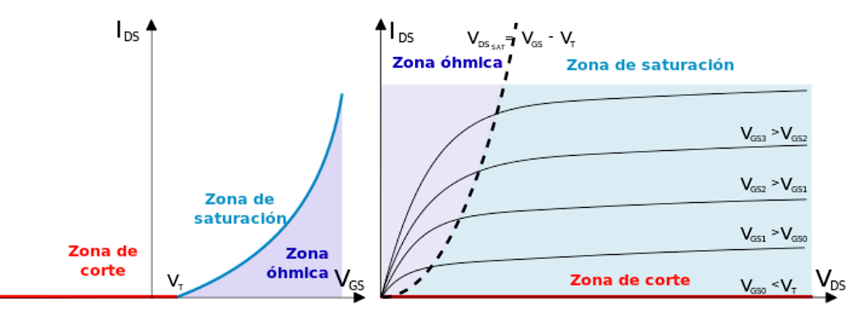
REGIONES DE OPERACIÓN
E-MOSFET TIPO N

Slide 12
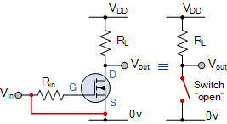
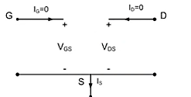
REGIONES DE OPERACIÓN
Región de Corte
El transistor estará en esta región, cuando V_{GS} < V_{th}. En estas condiciones el transistor MOSFET, equivale eléctricamente a un circuito abierto, entre los terminales del Drenador-Surtidor. En esta región, el dispositivo se encuentra apagado. No hay conducción entre Drenador y Surtidor, de modo que el MOSFET se comporta como un interruptor abierto.

Slide 13
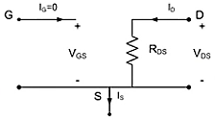
REGIONES DE OPERACIÓN
Región Lineal u Óhmica
El transistor estará en la región óhmica, cuando VGS > Vth y VDS < ( VGS – Vth ). En esta región el MOSFET equivale a una resistencia variable conectada entre el Drenador y Surtidor. El valor de esta resistencia varía dependiendo del valor que tenga la tensión entre la Puerta y el Surtidor (VGS).

Slide 14
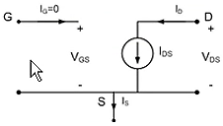
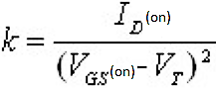
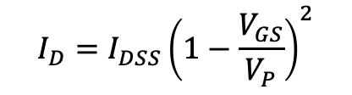
REGIONES DE OPERACIÓN
Región de Saturación o Activa
El MOSFET estará en esta región, cuando VGS > Vth y VDS > ( VGS – Vth). En esta zona, el MOSFET mantiene constante su corriente de Drenador (I_{D}), independientemente del valor de tensión que haya entre el Drenador y el Surtidor (V_{DS}). Por lo tanto, el transistor equivale a un generador de corriente continua de valor I_{D}.
Decremental
$$I_{D}=I_{DSS}{\left(1−\frac{V_{GS}}{V_{P}}\right)}^{2}$$
Incremental

Slide 15
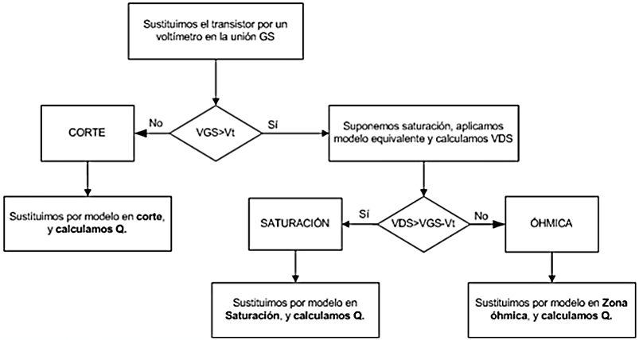
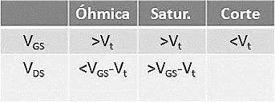
MÉTODO DE ANÁLISIS
Ejemplo de análisis para el E-MOSFET tipo N

Slide 16
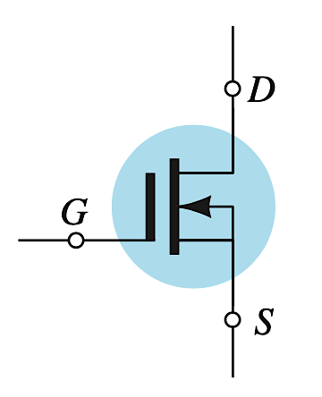
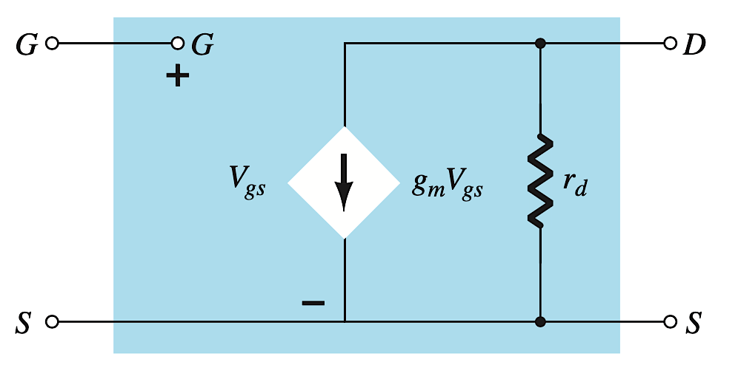

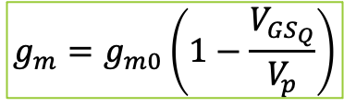
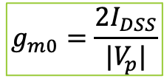



ANÁLISIS EN PEQUEÑA SEÑAL
D-MOSFET
$$g_{m}=g_{m0}\left(1−\frac{V_{{GS}_{Q}}}{V_{p}}\right)$$
$$g_{m0}=\frac{{2I}_{DSS}}{|V_{p}|}$$
$$\left[S\right]$$
$$\left[S\right]$$
$$∴$$
$$S:Siemens$$

Slide 17
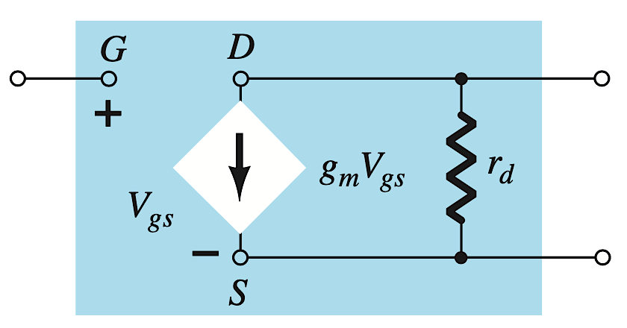
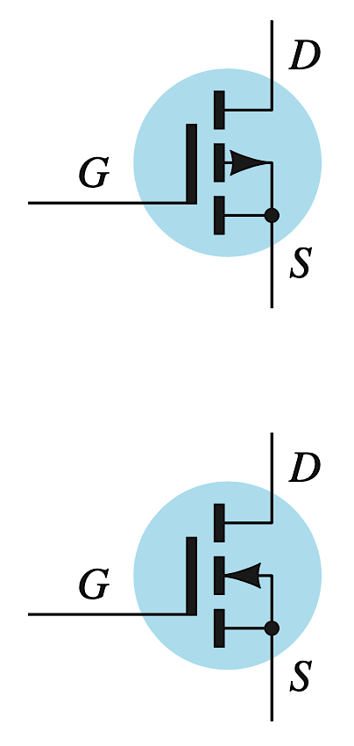




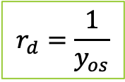
ANÁLISIS EN PEQUEÑA SEÑAL
E-MOSFET
Canal P
$$g_{m}=2k\left(V_{{GS}_{Q}}−V_{GS(Th)}\right)$$
$$\left[S\right]$$
$$r_{d}=\frac{1}{y_{os}}$$
$y_{os} [μS]:$ Admitancia de la red de salida del terminal de fuente.
$$\left[Ω\right]$$
Canal N

